Slide 1
Μαθαίνοντας τις μουσικές νότες μέσω του Scratch
Ομάδα 12
Αργυρόπουλος Ιωάννης 5254
Νεστορούδη Αλεξάνδρα 5288
Καλλονιάτης Ραφαήλ-Προκόπιος 5068

Slide 2
Σκοποί
Η εκμάθηση της θέσης και του ήχου κάθε μουσικής νότας στις χορδές της κιθάρας και τα πλήκτρα του πιάνου.
Δυνατότητα εφαρμογής των παραπάνω γνώσεων σε πραγματικά μουσικά όργανα και πιθανή απόκτηση ενός νέου ενδιαφέροντος για την μουσική.

Slide 3
Στόχοι
Με την χρήση της εφαρμογής και την καθοδήγηση του εκπαιδευτικού, οι μαθητές θα είναι σε θέση να αναγνωρίζουν την σωστή αρίθμηση των χορδών μιας κιθάρας, τις νότες της, όπως και τον ήχο της κάθε μίας.
Θα αναγνωρίζουν τον ήχο και τις νότες στα βασικά πλήκτρα του πιάνου.
Θα έχουν την δυνατότητα να δείχνουν σωστά τις χορδές και τα πλήκτρα που αντιστοιχούν σε κάθε νότα, όταν τους δωθεί ένα μουσικό όργανο, εφαρμόζοντας, έτσι, αυτά που έμαθαν σε πραγματικά μουσικά όργανα.

Slide 4
Χαρακτηριστικά Εκπαιδευόμενων
Ηλικία: 7 χρονών / μαθητές της Β' τάξης Δημοτικού
Προαπαιτούμενες γνώσεις των μαθητών: Οι μαθητές πρέπει να έχουν διδαχθεί στο μάθημα της πληροφορικής της Α’ τάξης τα βασικά περί hardware και software όπως και το πώς να χειρίζονται έναν ηλεκτρονικό υπολογιστή.
Πρότερες γνώσεις των μαθητών: Οι μαθητές έχουν βασικές δεξιότητες χειρισμού υπολογιστή, γνωρίζουν πώς ανοίγουν ένα αρχείο .txt, πώς ανοίγουν τον σύνδεσμο μέσα στο .txt και ότι προκειμένου να ξεκινήσει το project πρέπει να επιλεγεί η πράσινη σημαία. Σε περίπτωση που κάτι πάει λάθος, ξέρουν πώς πρέπει να πατήσουν το κόκκινο οκτάγωνο.

Slide 5
Δραστηριότητες ψυχολογικής και γνωστικής προετοιμασίας
Ο δάσκαλος αρχικά χρησιμοποιώντας την φωνή του, παρουσιάζει ηχητικά στους μαθητές τις μουσικές νότες. Στη συνέχεια, ζητάει από τους μαθητές να το επιχειρήσουν κι αυτοί ένας-ένας με τη βοήθειά του βέβαια, κι έπειτα ζητάει από τους μαθητές να δοκιμάσουν όλοι μαζί, σαν σε χορωδία. Τέλος, πριν οδηγηθούν στην αίθουσα της πληροφορικής, ρωτάει τα παιδιά σε ποιο μουσικό όργανο θα ήθελαν να δοκιμάσουν να παίξουν τις νότες, ελπίζοντας πως η πλειοψηφία θα αναφερθεί στο πιάνο ή την κιθάρα.

Slide 6
Δραστηριότητα διδασκαλίας γνωστικού αντικειμένου
Περιγραφή Δραστηριότητας | Διάρκεια
Έχοντας ανοίξει όλα τα παιδιά το project, εμφανίζεται η αρχική οθόνη του προγράμματος. Τα προτρέπουμε να κλικάρουν στο κουμπί των οδηγιών προκειμένου να μάθουν την λειτουργία του προγράμματος. | 3 λεπτά
Αφού κάνουν κλικ, θα εμφανιστεί το παράθυρο των οδηγιών. Ο καθηγητής διαβάζει κι αυτός τις οδηγίες φωναχτά και στη συνέχεια ζητάει από τους μαθητές να κλείσουν το παράθυρο των οδηγιών και κλικάρουν στο κουμπί του πιάνου. | 4 λεπτά
Κάνοντας κλικ στο κουμπί του πιάνου, εμφανίζεται ένα εικονικό πιάνο. Όπως τα παιδιά διάβασαν στις οδηγίες, προκειμένου να παίξουν, θα πρέπει να χρησιμοποιήσουν πλήκτρα από το πληκτρολόγιο. Ο δάσκαλος πρώτα εξηγεί την σειρά των νοτών στο πιάνο, έπειτα ζητάει από όλους τους μαθητές κάθε φορά να πατάνε ταυτόχρονα την ίδια νότα ώστε να την ακούσουν και στο τέλος τους δίνει μία ευκαιρία να δημιουργήσουν ένα μουσικό χάος πατώντας όλοι οι μαθητές όποια πλήκτρα θέλουν. Αφού περάσουν μερικά λεπτά, ο εκπαιδευτικός τους προτρέπει να πατήσουν την πράσινη σημαία κι έπειτα να κλικάρουν στο κουμπί της κιθάρας. | 15 λεπτά
Μόλις κάνουν κλικ στο κουμπί της κιθάρας, εμφανίζεται η Avery που μιλάει στα παιδιά για την κιθάρα. Αναφέρεται στον αριθμό των χορδών, στον τρόπο μέτρησής τους και στο ποια νότα αντιστοιχεί στην κάθε χορδή της κιθάρας. Μετά από την επίδειξη της κάθε χορδής, υποδεικνύει στα παιδιά να κάνουν κλικ πάνω της ώστε να ακούσουν τον ήχο της νότας που αντιστοιχεί στην χορδή. | 15 λεπτά
Έχοντας τα παιδιά δει και τα δύο μουσικά όργανα, ο δάσκαλος ζητάει από αυτά να κλείσουν το Scratch, να απενεργοποιήσουν τους υπολογιστές τους, να βάλουν στη θέση τους τις καρέκλες και να βγούνε στο προαύλιο για διάλειμμα. | 3-5 λεπτά
(εκτιμώμενη διάρκεια: 3 διδακτικές ώρες.)

Slide 7
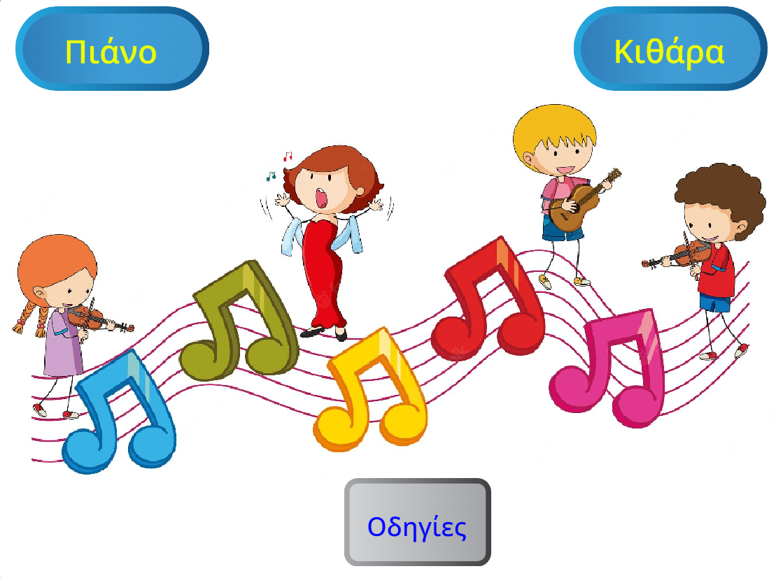
Σύνδεσμος προς το παιχνίδι: https://scratch.mit.edu/projects/758129591
(Η αρχική οθόνη του προγράμματος)

Slide 8
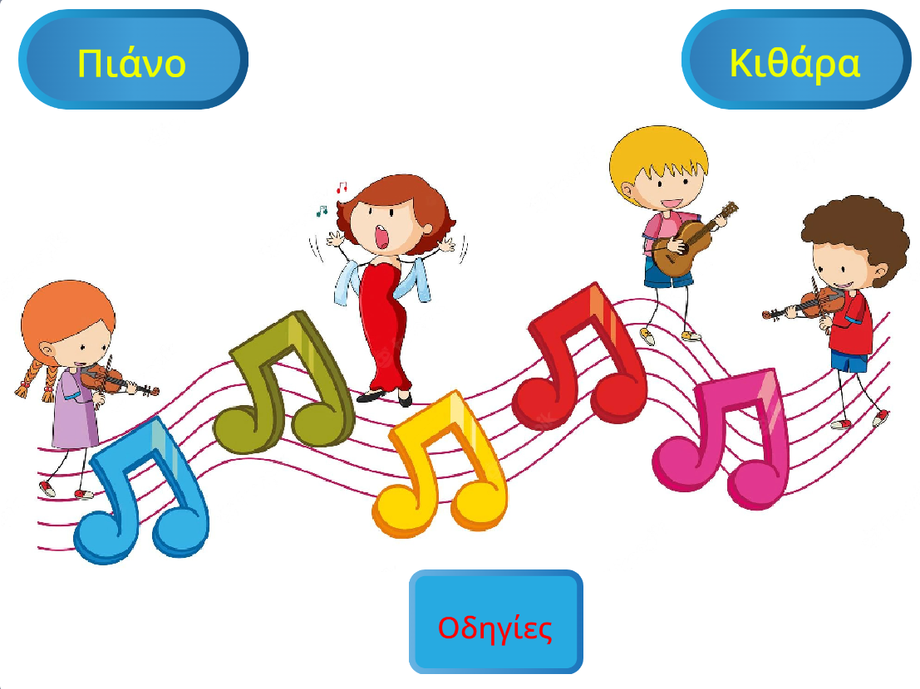
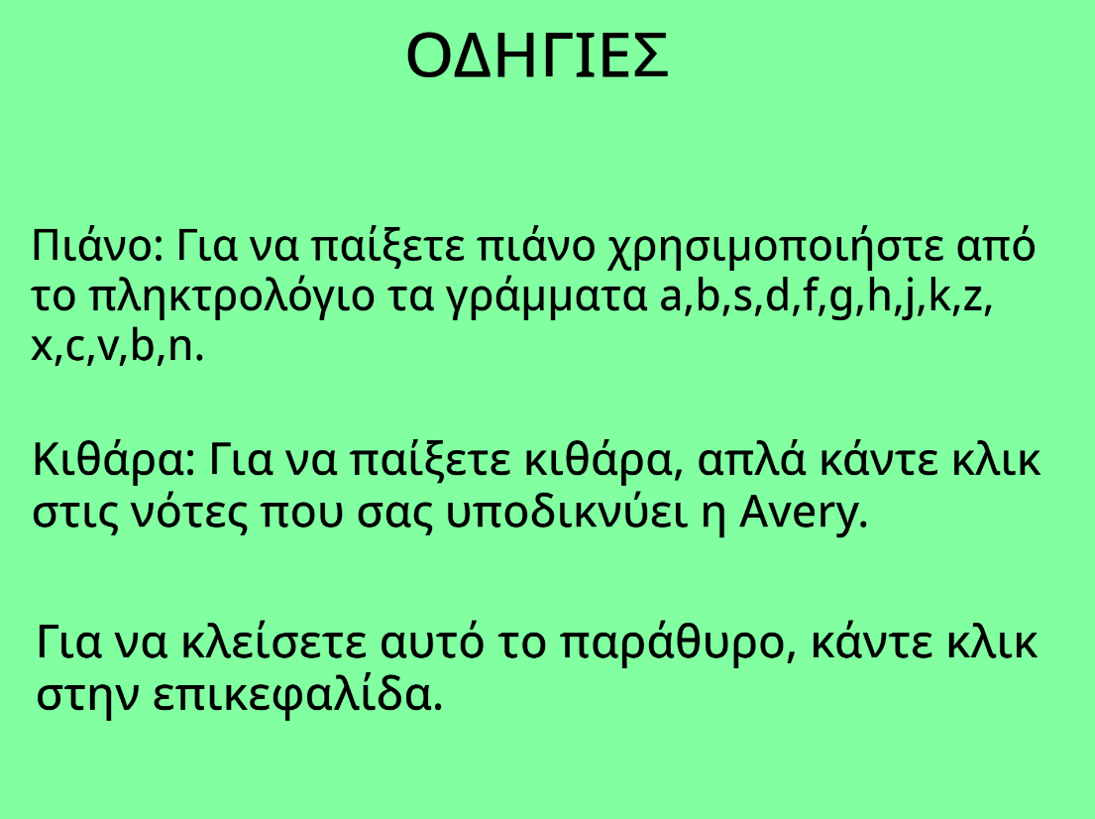
(Κλικ στο κουμπί των οδηγιών και εμφάνιση αυτών)

Slide 9
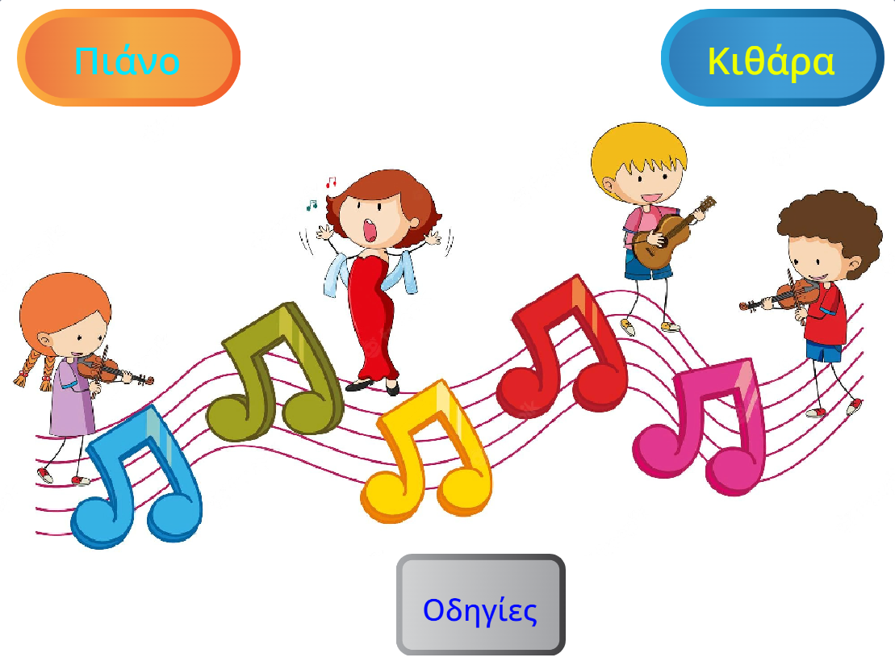
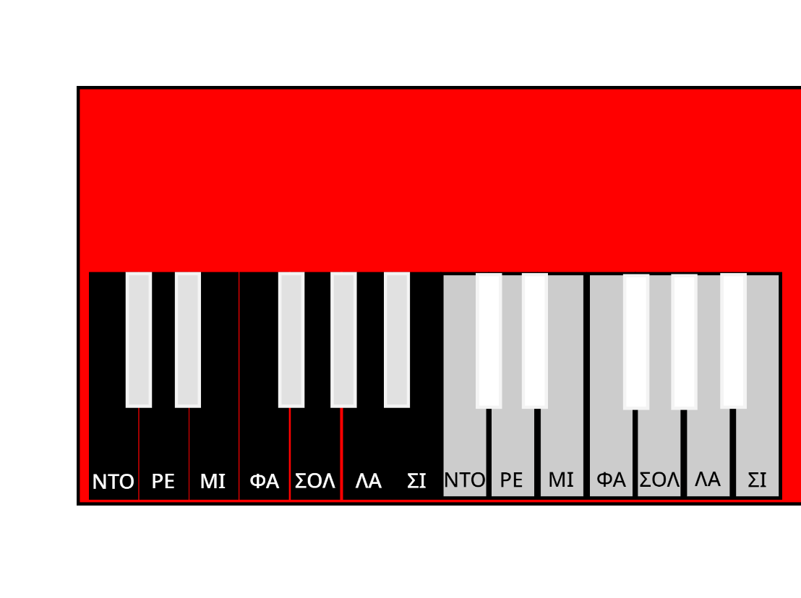
(Επιλογή του πιάνου)

Slide 10
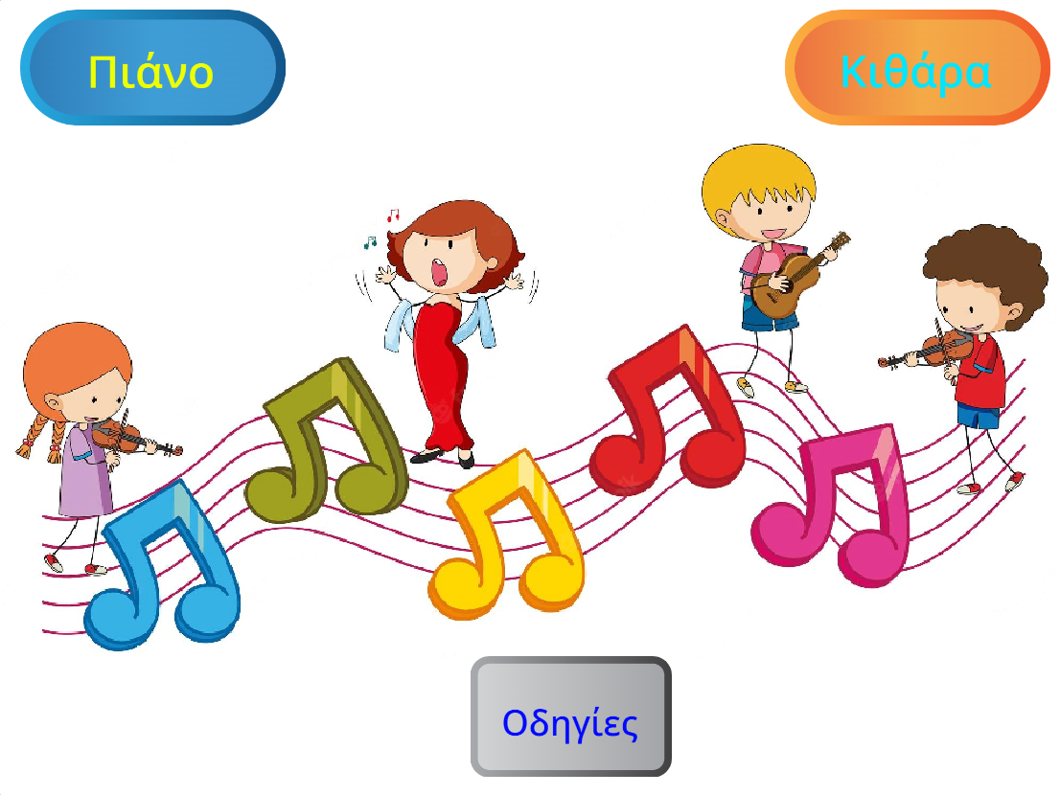
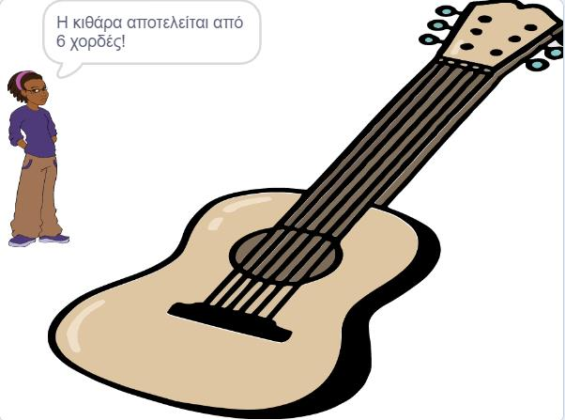
(Επιλογή της κιθάρας)

Slide 11
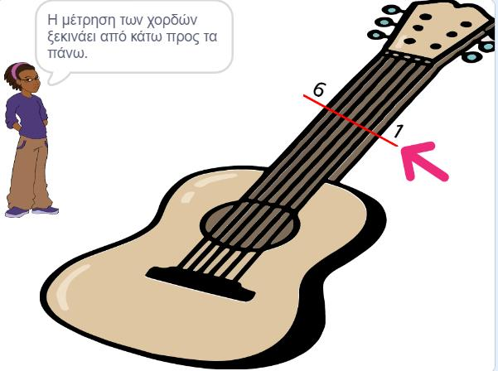
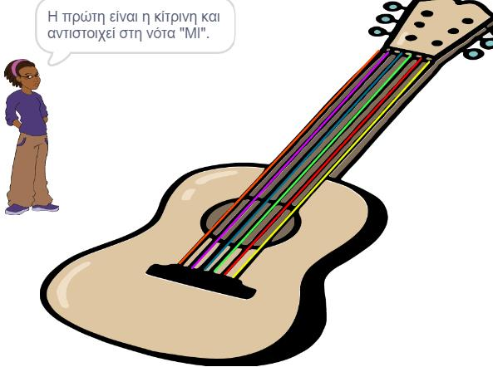
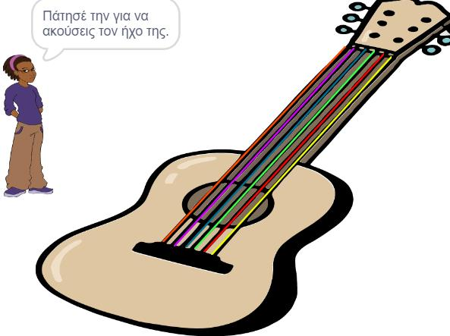
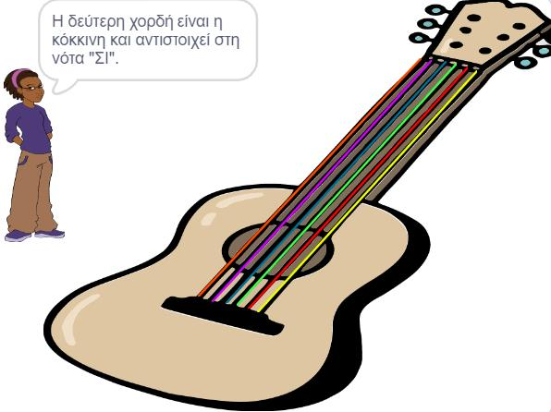

Slide 12
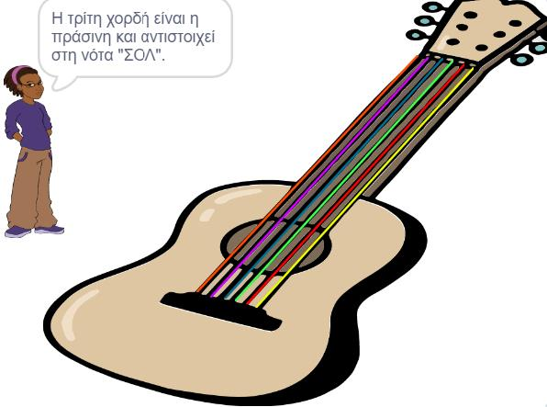
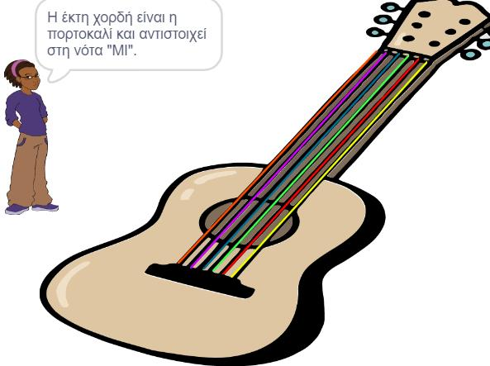

Slide 13
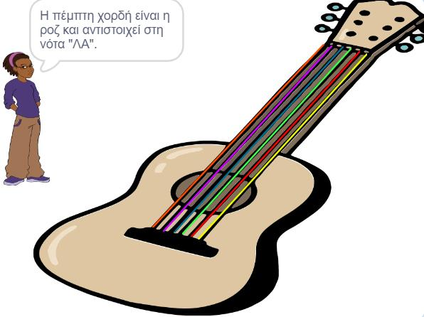
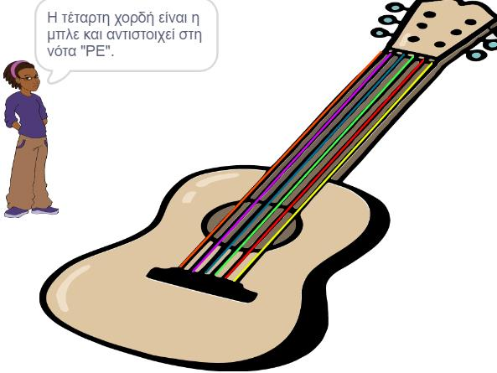

Slide 14



